Slide 1
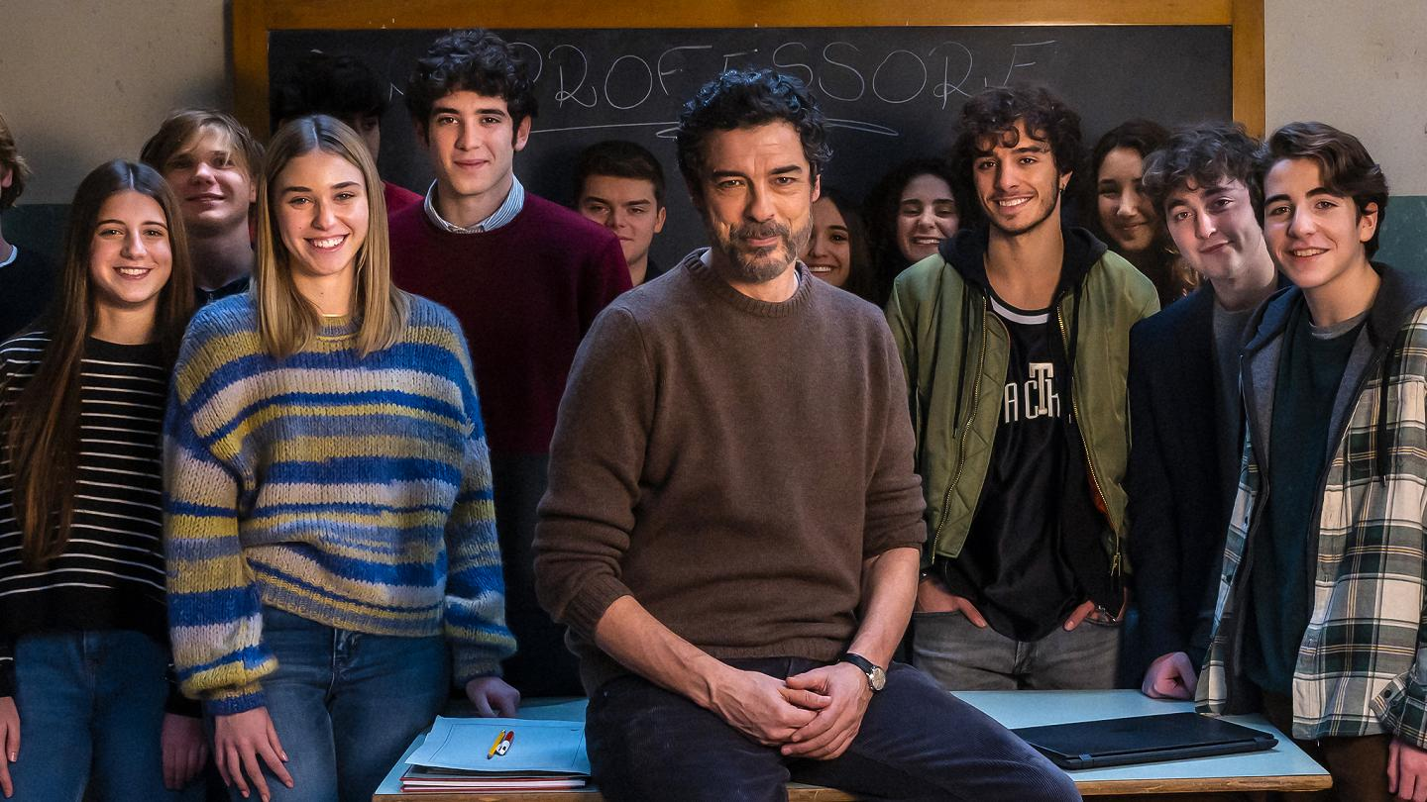
Un Professore
Power Point di Martina Santaroni 4BL

Slide 2
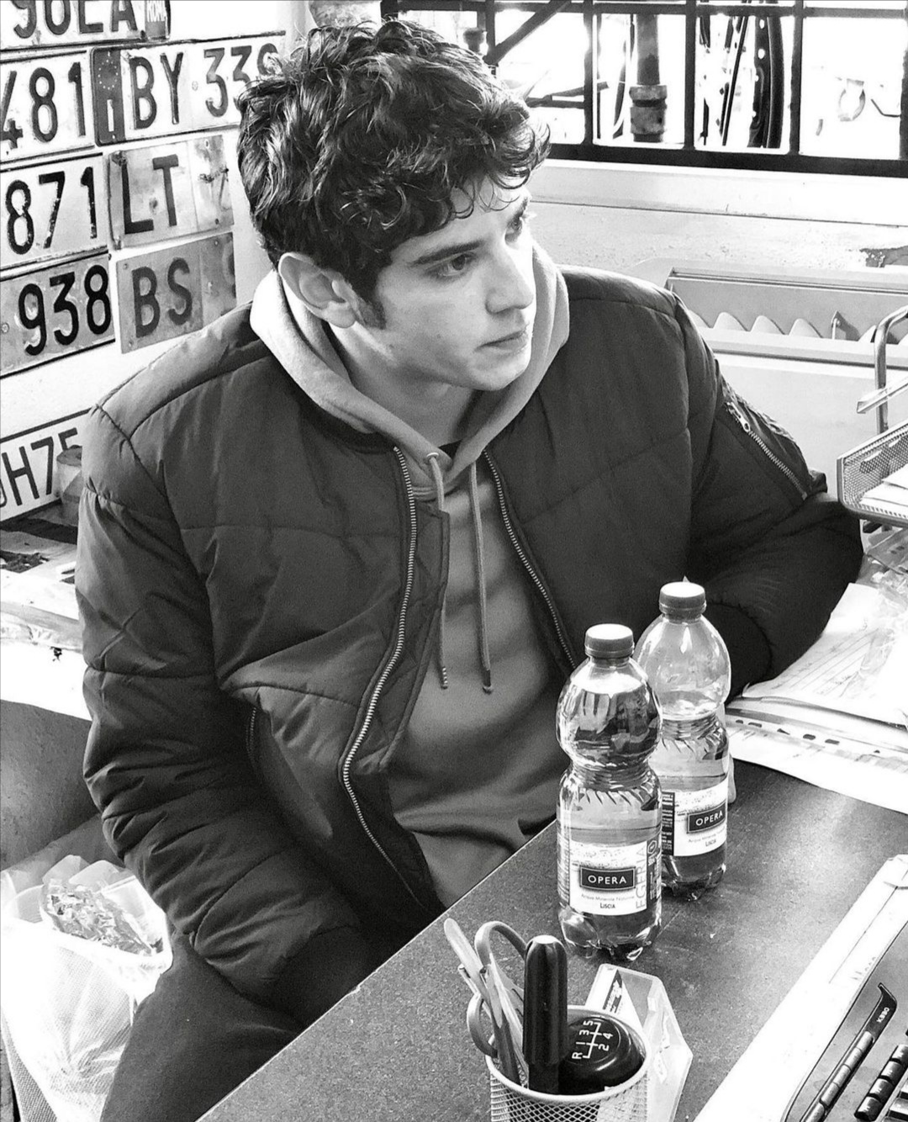
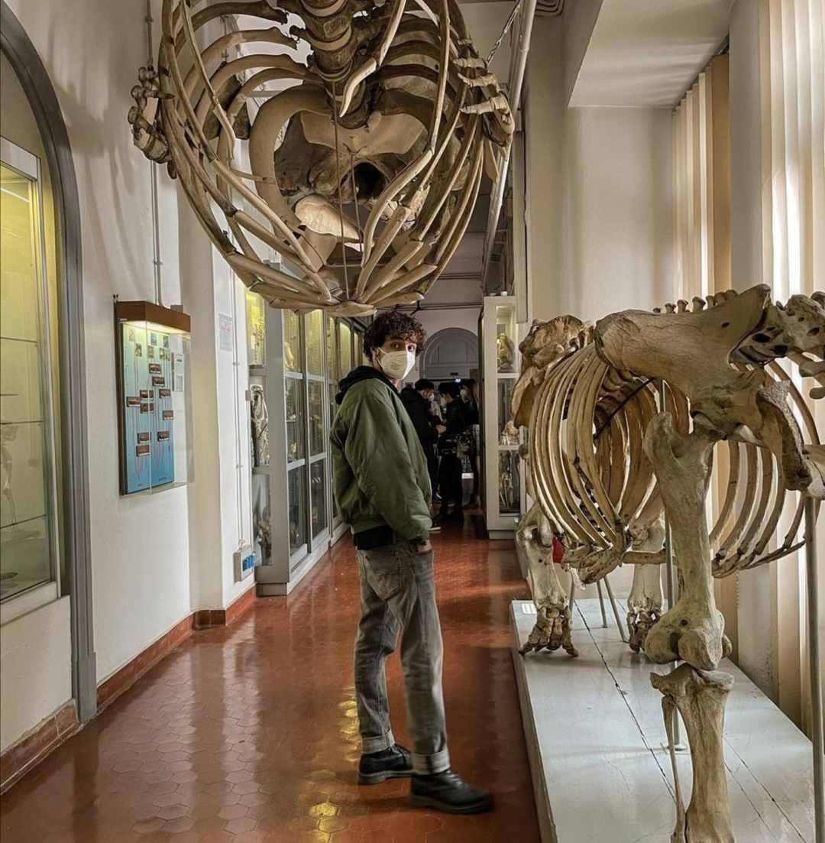
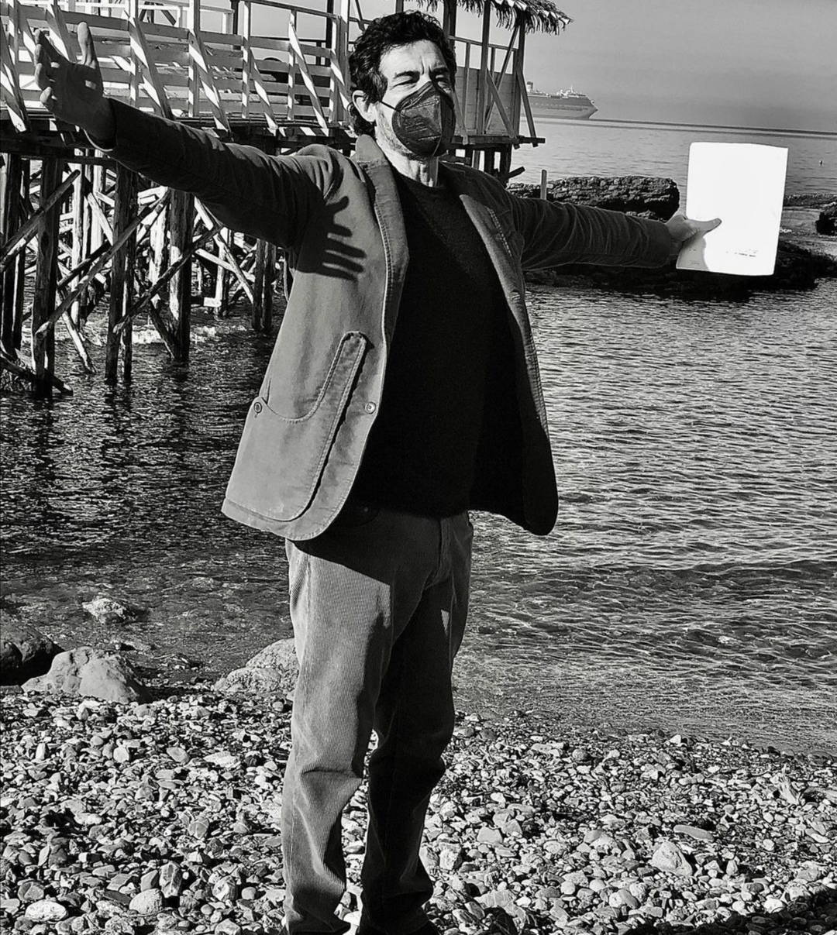
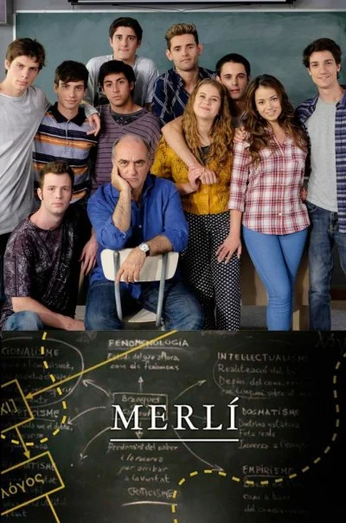

Un Professore è il titolo scelto per la nuova serie televisiva prodotta da Banijay Studios Italia trasmessa in prima serata su Rai Uno ogni giovedì.
La serie italiana è un remake della serie televisiva spagnola “Merlì” del 2015, andata in onda per 3 stagioni.
Il remake di Merlì: Merlí Bergeron è un professore di filosofia che conquisterà la fiducia dei suoi studenti al liceo Àngel Guimerà di Barcellona. Visto il suo successo, è nato anche uno spin-off, dal nome Merlí: Sapere Aude.

Slide 3
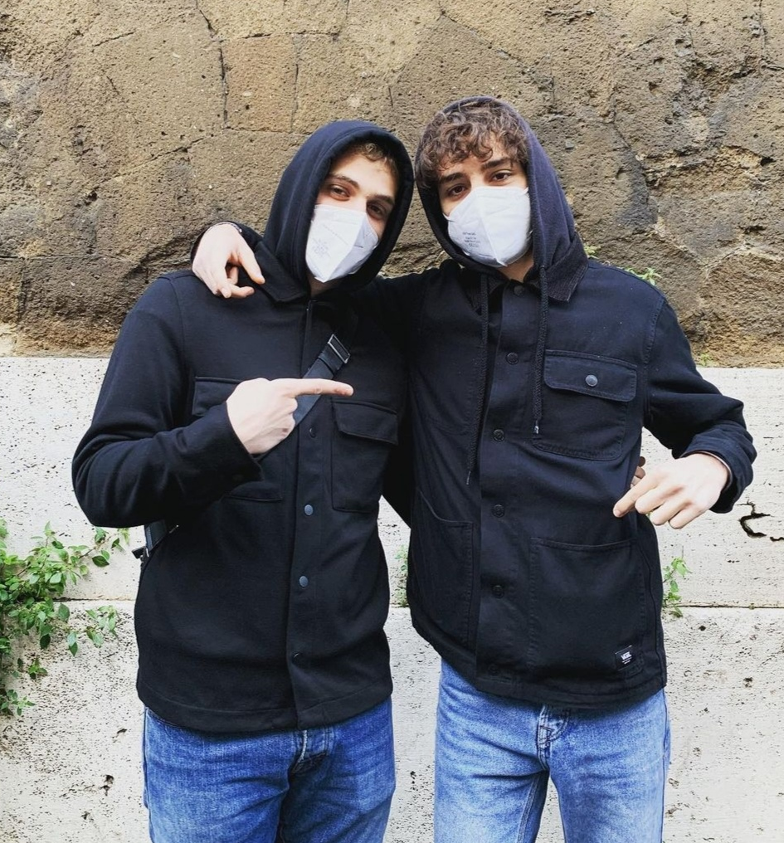
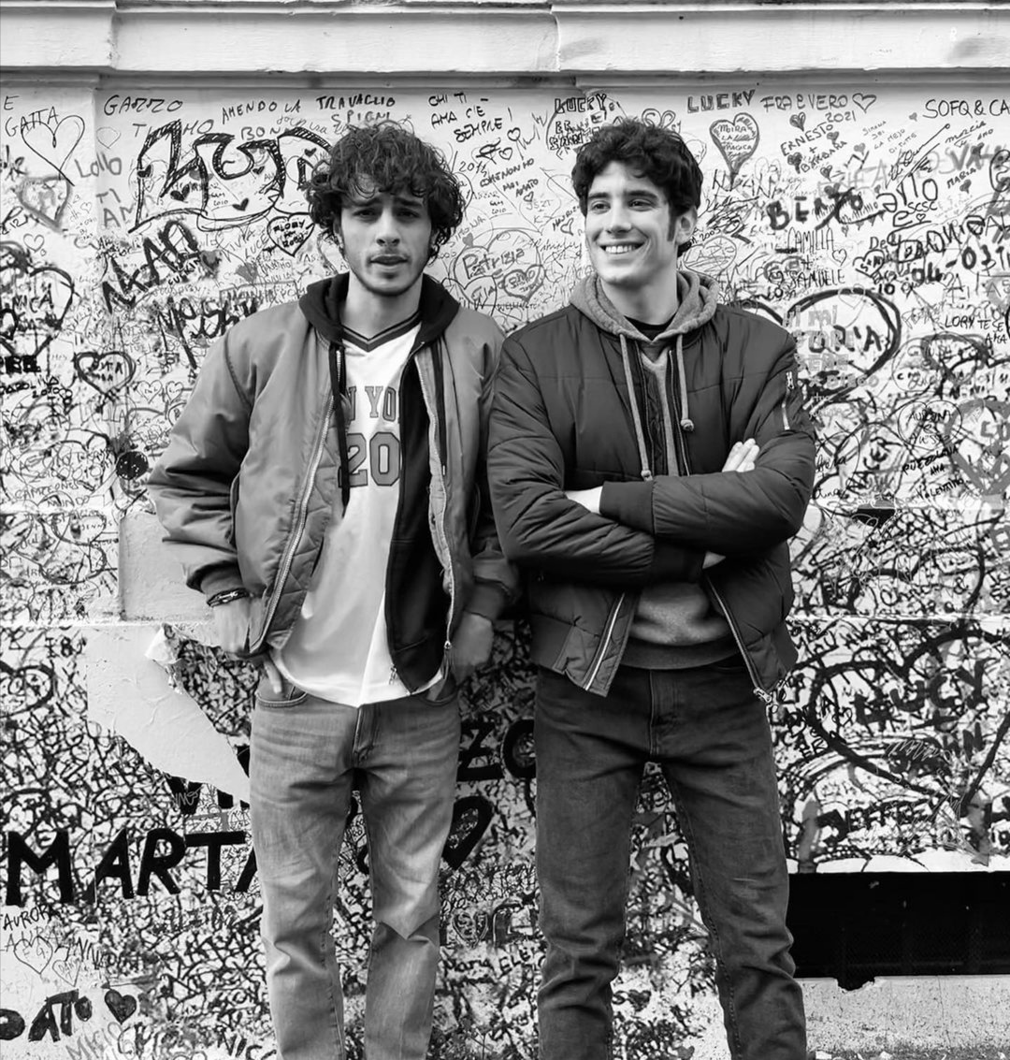
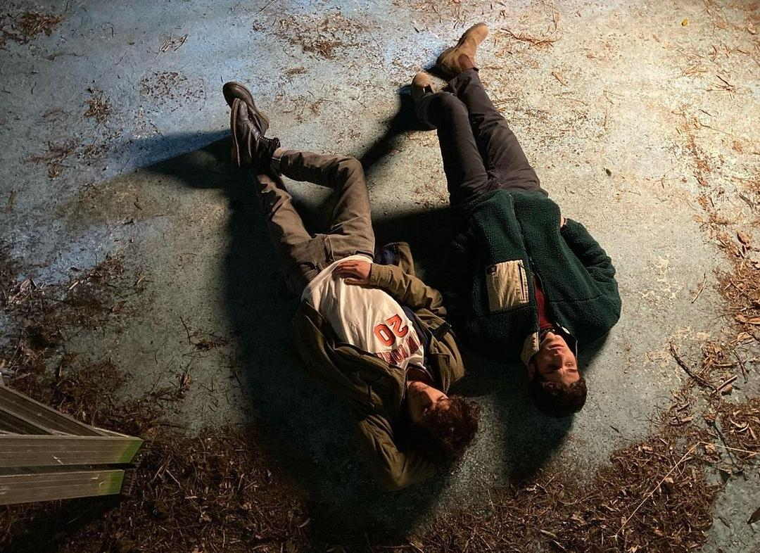
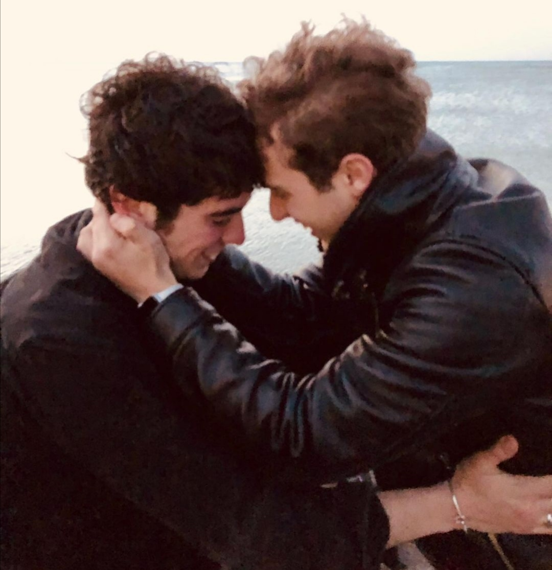
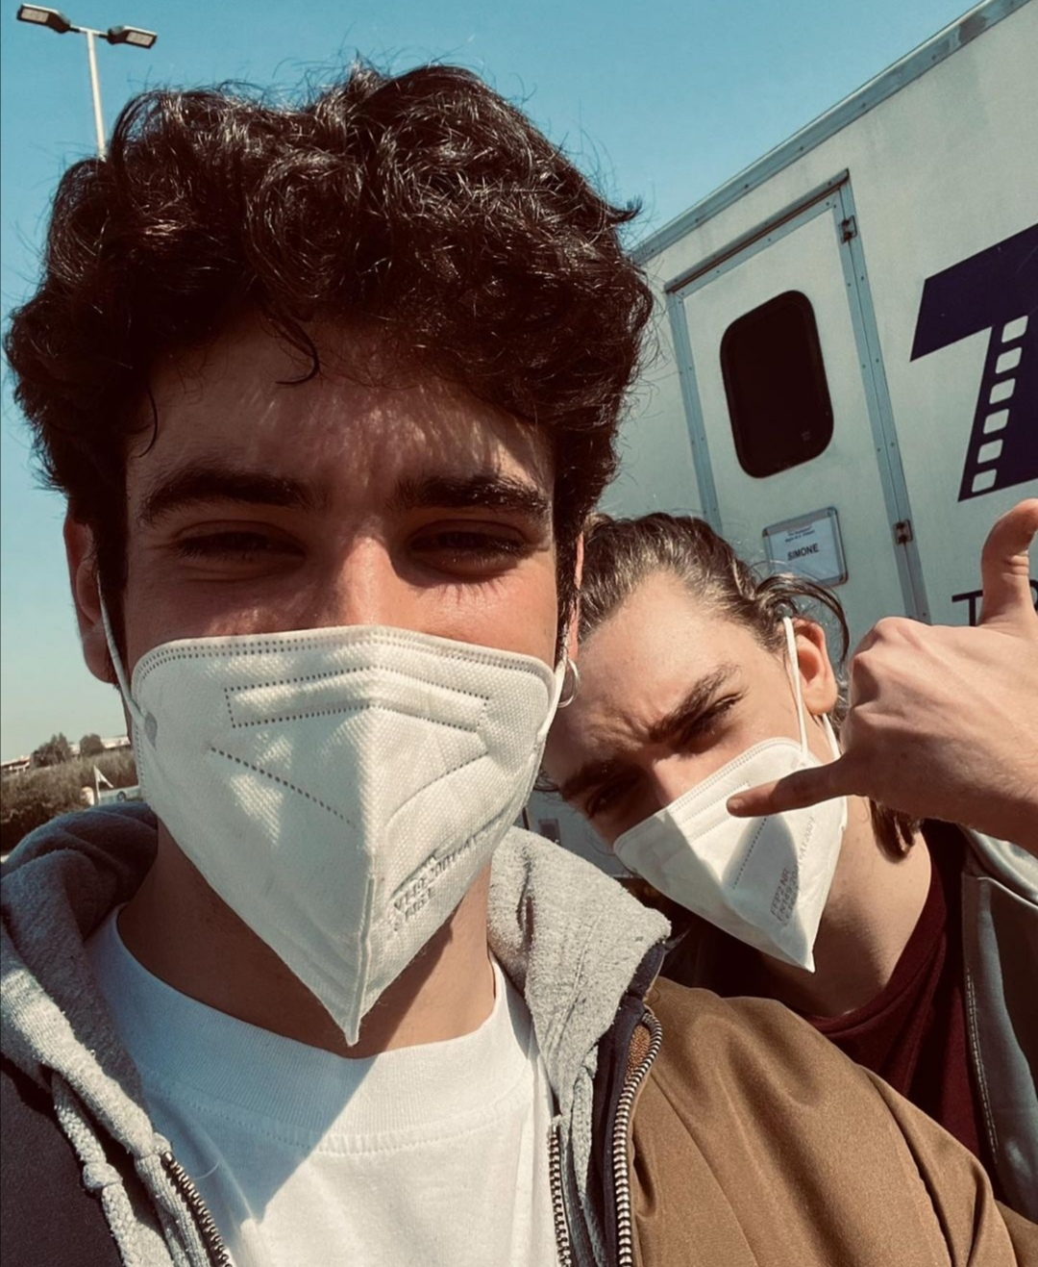
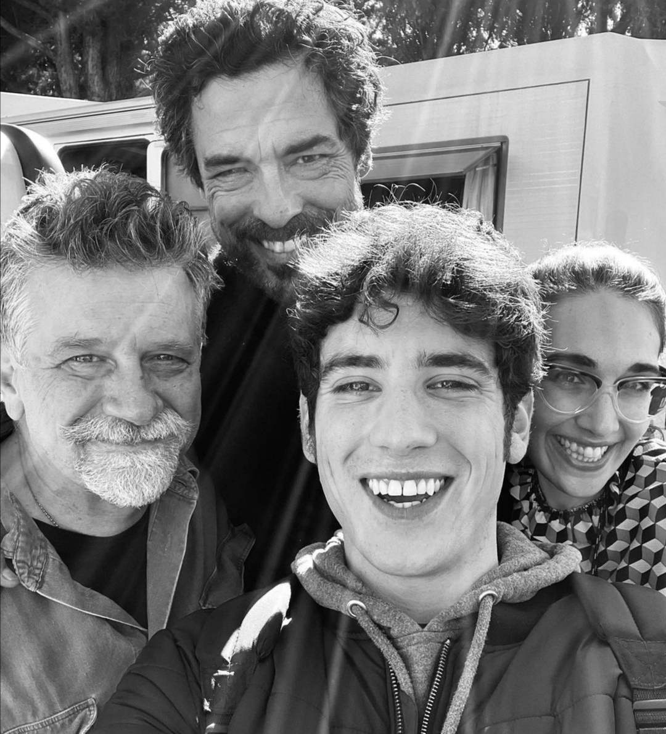
“Un professore” vede come protagonisti Alessandro Gassmann, che interpreta un professore di filosofia e si serve di quest’ultima quest’ultima per aiutare i suoi studenti a superare le difficoltà dell’ adolescenza. Il luogo in cui è stata ambientata la serie, diretta da Alessandro D’Alatri, è Roma, la città eterna, che diventa, quindi, sfondo della storia.
Francesco Gabbani è l’ autore della colonna sonora della fiction. Possiamo ascoltare la sua voce all’inizio e alla fine di ogni episodio. Il brano in questione s’intitola “Spazio Tempo” ed è stato scritto appositamente per la serie.

Slide 4
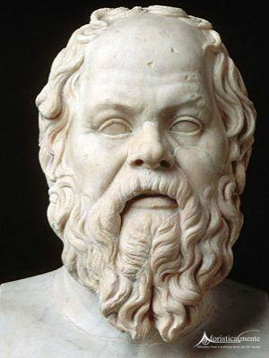
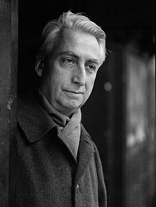
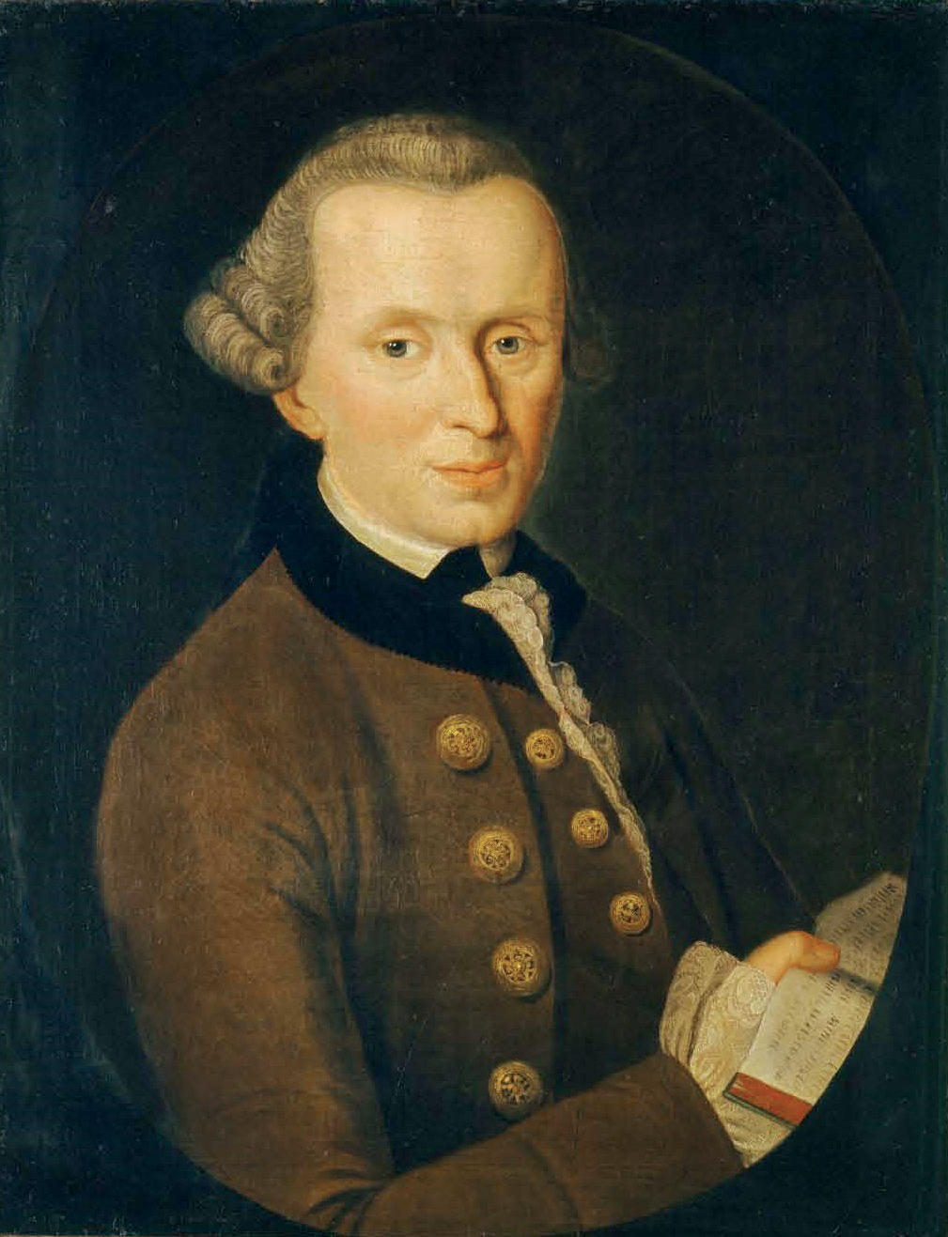
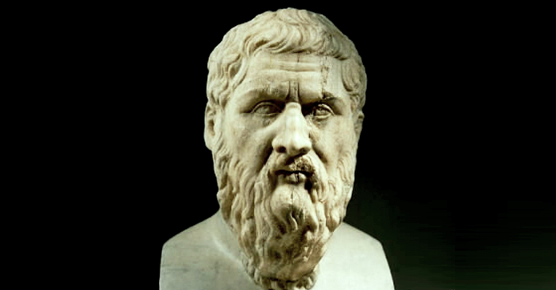
La serie si sviluppa in 12 episodi, di circa 50 minuti ciascuno, che trattano filosofi e temi differenti:
Prima puntata: Socrate. Dante Balestra, un professore di filosofia torna a Roma dopo tanti anni, perché vuole ricostruire il rapporto con suo figlio Simone. Per facilitare questa impresa, Virginia, la madre di Dante, si trasferisce con loro.
Seconda puntata: Roland Barthes. Simone lascia la sua ragazza senza spiegazioni e Dante le consiglia di vendicarsi per la decisionr incomprensibile del figlio. Nel frattempo Anita, la madre di Manuel, la pecora nera della classe, incontra Dante dopo tanto tempo.
Terza puntata: Kant. Dante spiega alla classe la legge morale di Kant, che i ragazzi metteranno in atto, nel momento in cui, dopo il compito di latino, si verrà a sapere che hanno copiato, sentendosi tutti in colpa.
Quarta puntata: Platone. Dante illustra il mito della caverna di Platone e il significato dell’amore per il filosofo greco. Nel frattempo Manuel è sempre più coinvolto in affari loschi, come lo stesso Simone.

Slide 5
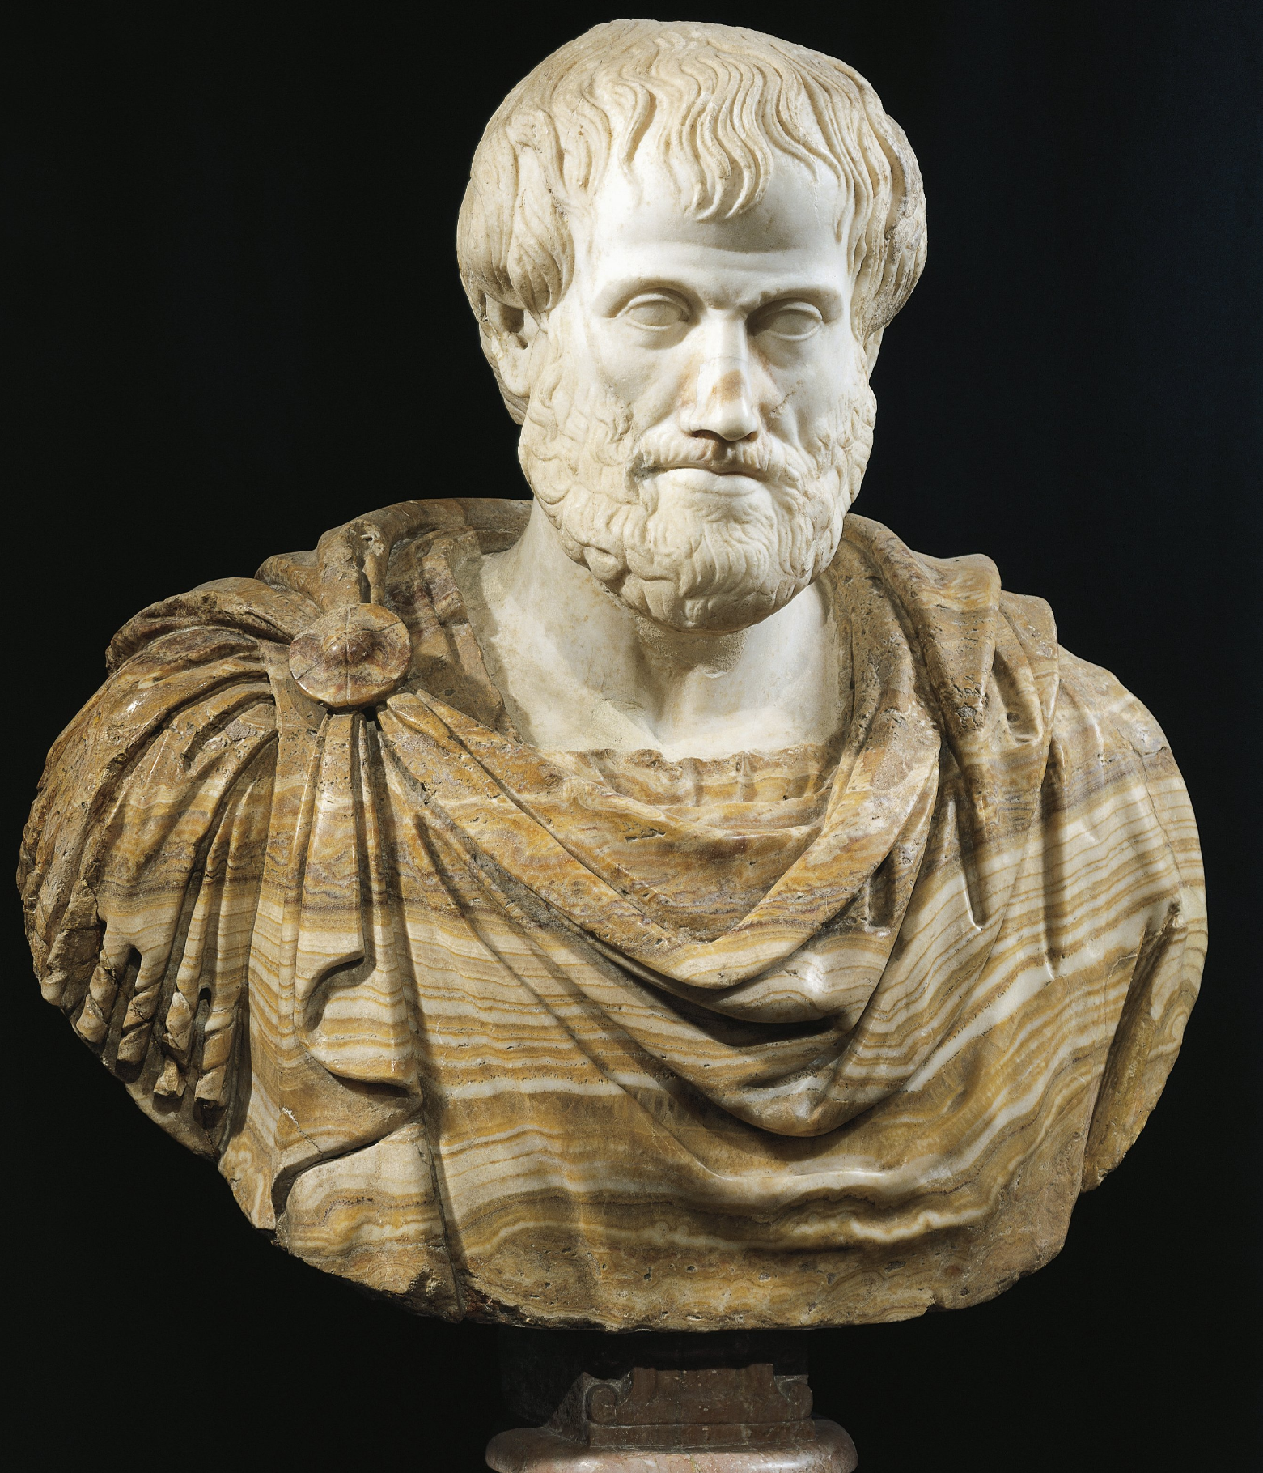
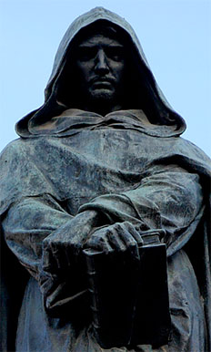
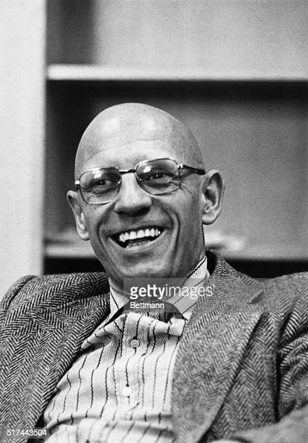
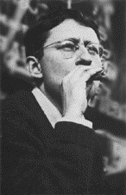
Quinta puntata: Aristotele. Dante tiene una lezione sulla felicità secondo Aristotele e chiede ai suoi alunni di scrivere cos’è per loro la felicità. Dante riesce finalmente a far uscire di casa uno studente che non torna a scuola da mesi.
Sesta puntata: Giordano Bruno. Ormai Manuel e Simone sono sempre più amici, e Dante ha paura che Manuel possa influenzare negativamente suo figlio. Per questo porta la classe a Campo de’ Fiori per far ammirare la statua di Giordano Bruno, che per la verità sacrificò la vita.
Settima puntata: Michel Foucault. Con questo filosofo Dante fa riflettere i suoi alunni sul concetto dell’omologazione e sul disprezzo per chi è ritenuto diverso. Simone è sempre più distaccato.
Ottava puntata: Guy Debord. Dante tiene una lezione su Guy Debord e la società dello spettacolo, dopo che un video privato di una sua studentessa si è diffuso sul web. Simone riesce finalmente ad esternare i suoi sentimenti a Manuel dopo aver parlato col padre, ma finisce con lo scappare.

Slide 6
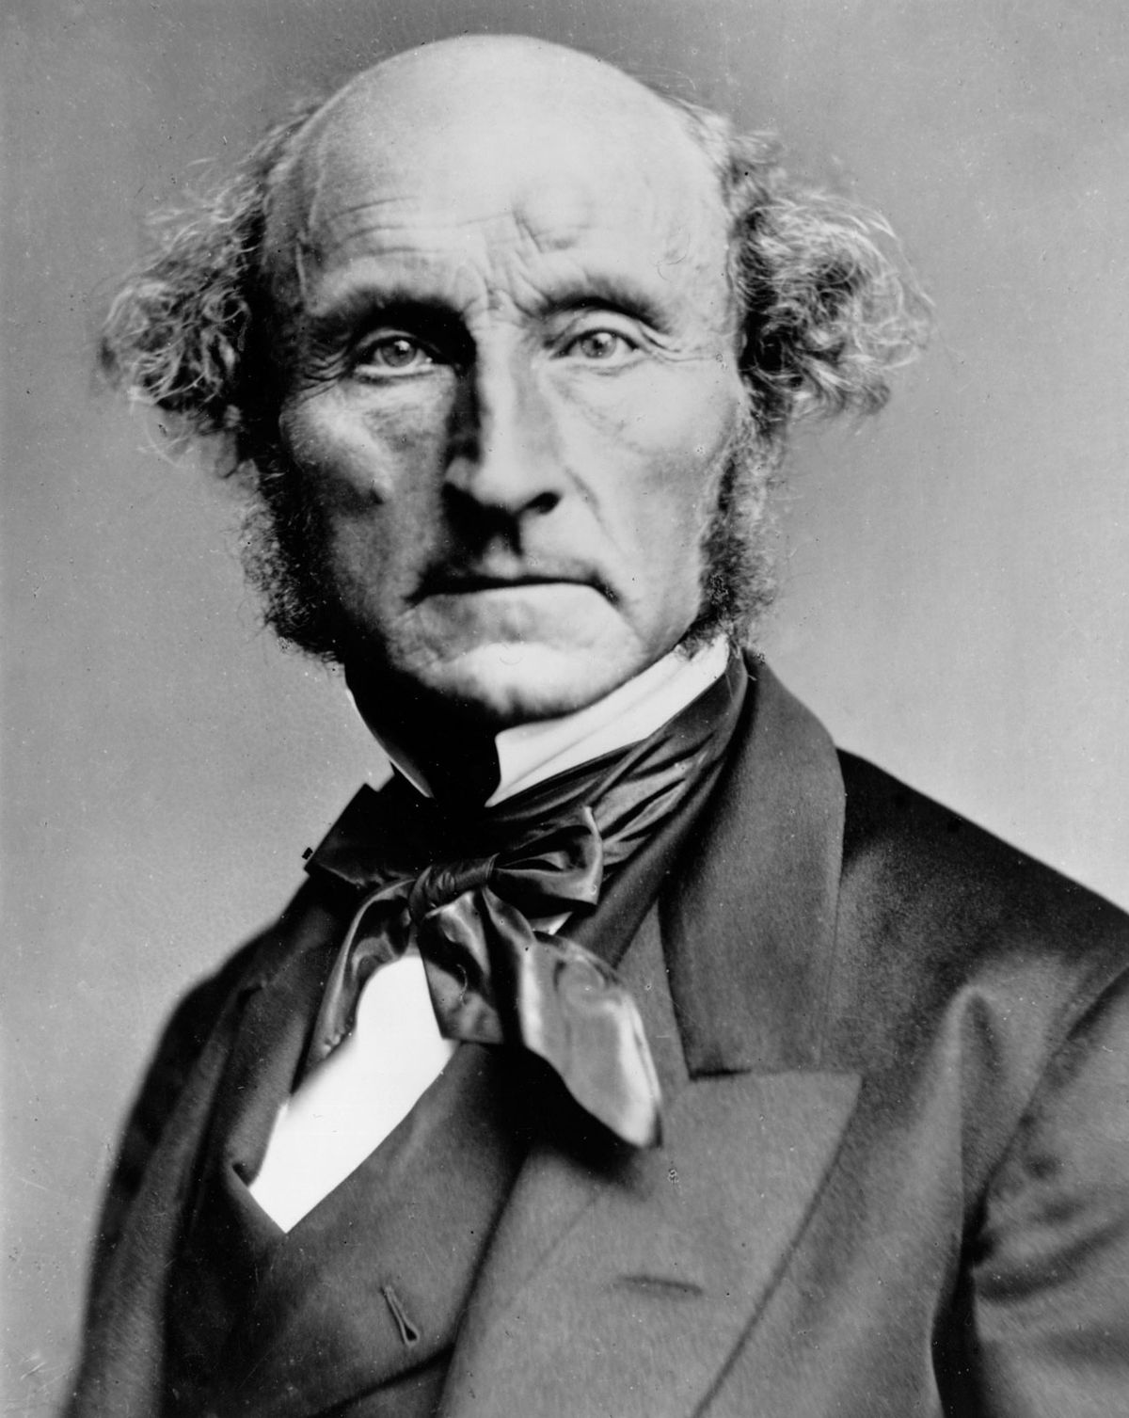
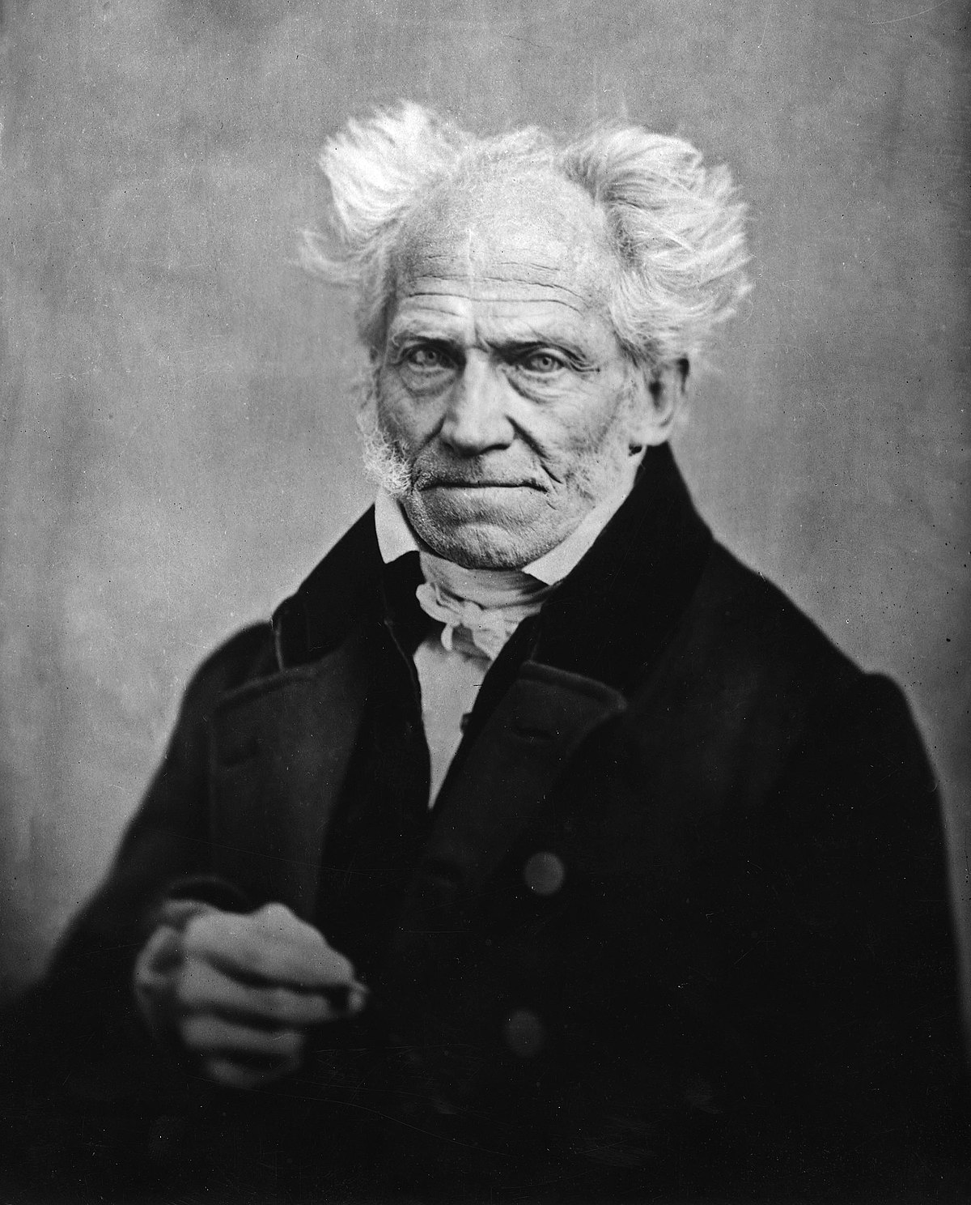
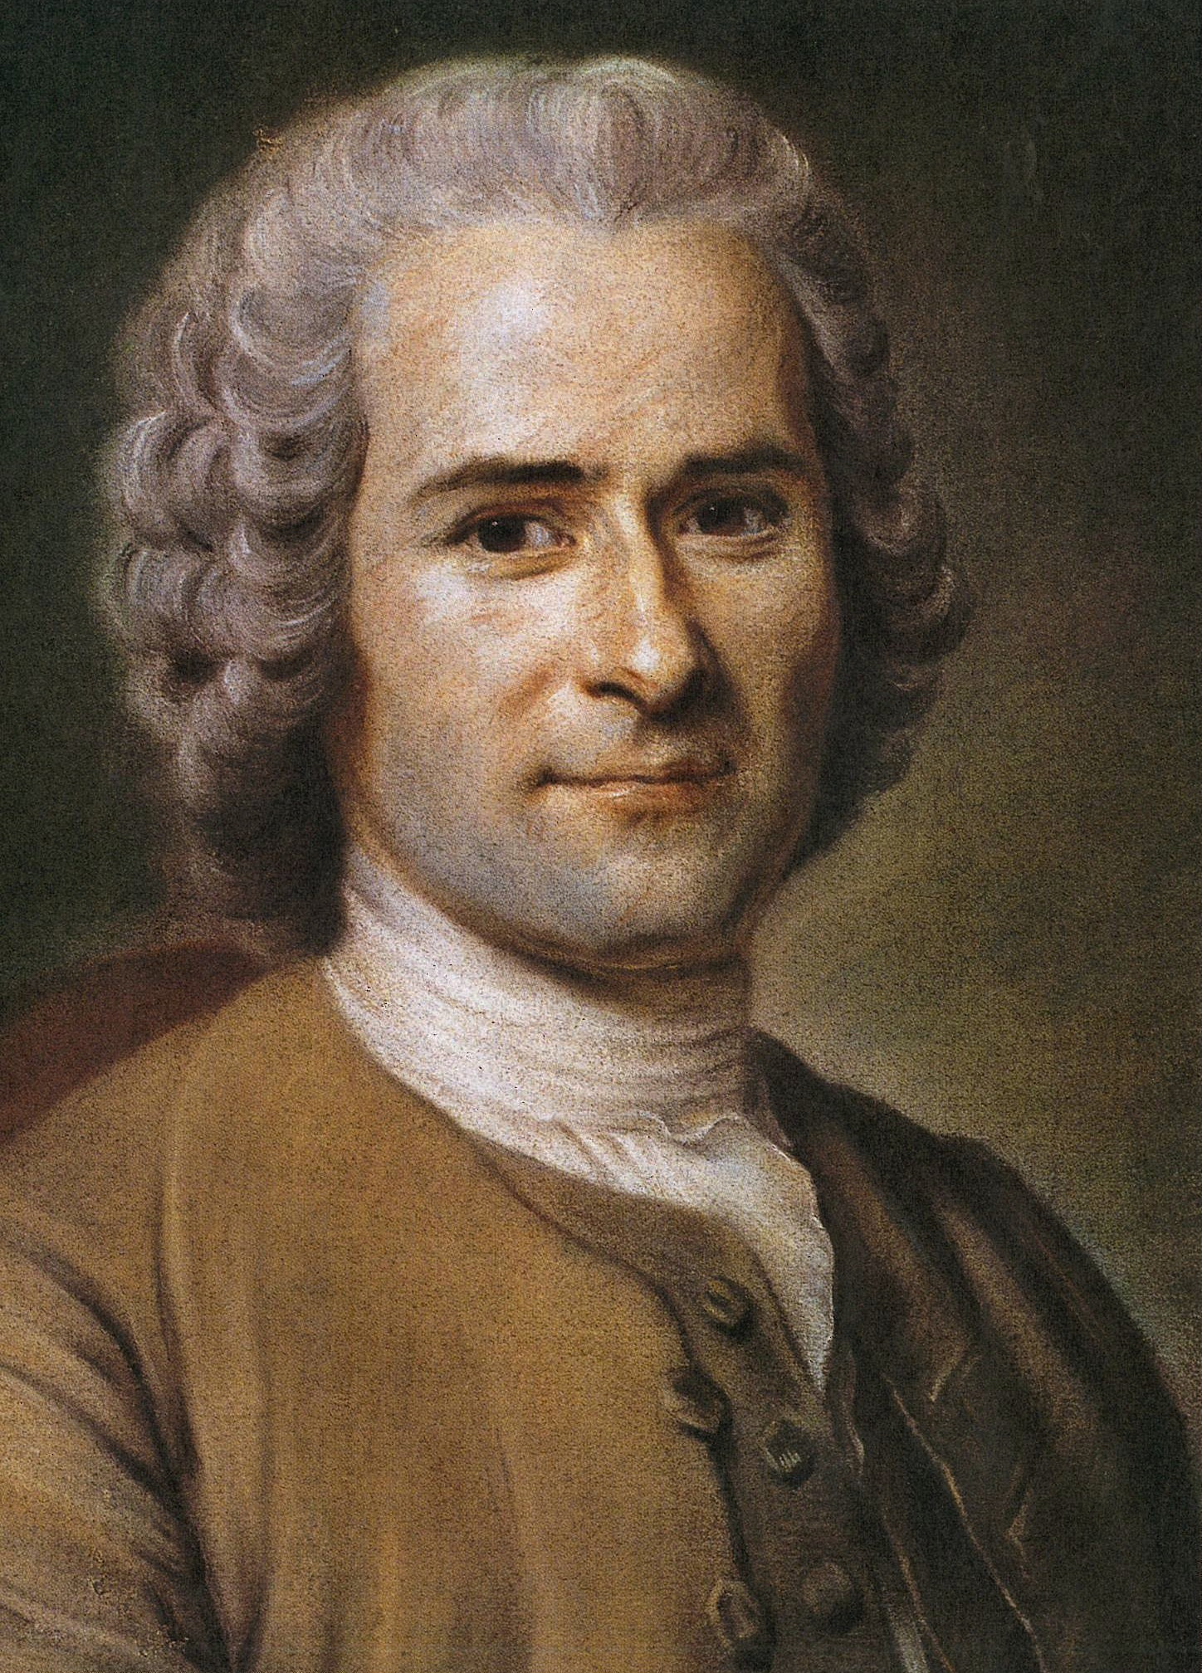
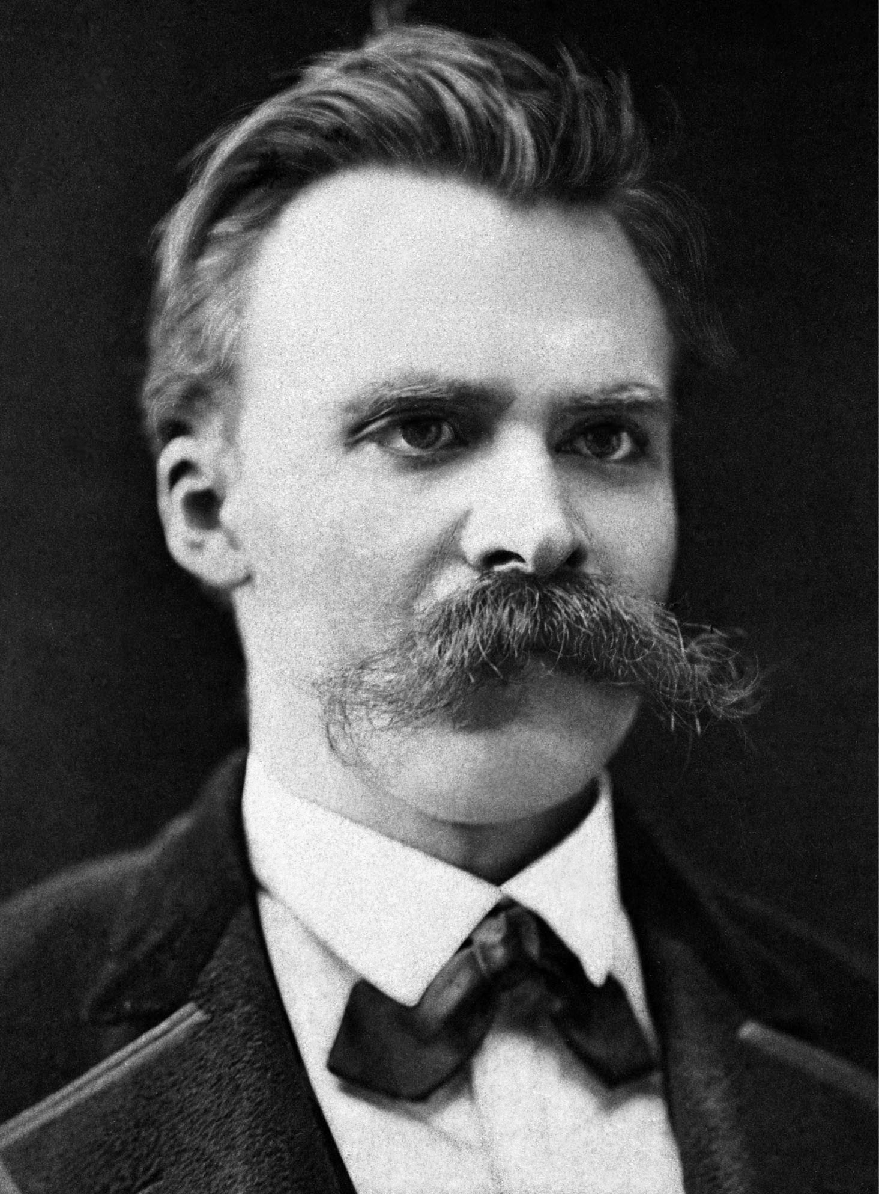
Nona puntata: Stuart Mill. Stuart Mill e le sue teorie offrono a Dante l’occasione di parlare di cosa è necessario fare per realizzare se stessi e non buttarsi via. Infine cerca di aiutare Manuel ad uscire dal suo brutto giro, mentre riflette sulla fuga di Simone.
Decima puntata: Schopenhauer. Dante affronta il problema del pessimismo, per spingere i suoi alunni a reagire al dolore. Intanto Manuel possiede una pistola ed è pronto a minacciare un suo creditore.
Undicesima puntata: Rousseau. La scuola è inagibile e Dante decide di portare la classe al Colosseo, spiegando le teorie di Rousseau: libertà o anarchia?
Dodicesima puntata: Nietzsche. Manuel si confida con il professore, ammettendo che ormai anche Simone è nei guai per via dei suoi affari loschi. Finalmente Dante è pronto a rivelare il suo passato.

